Slide 1
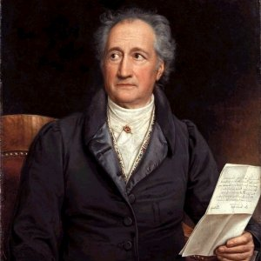
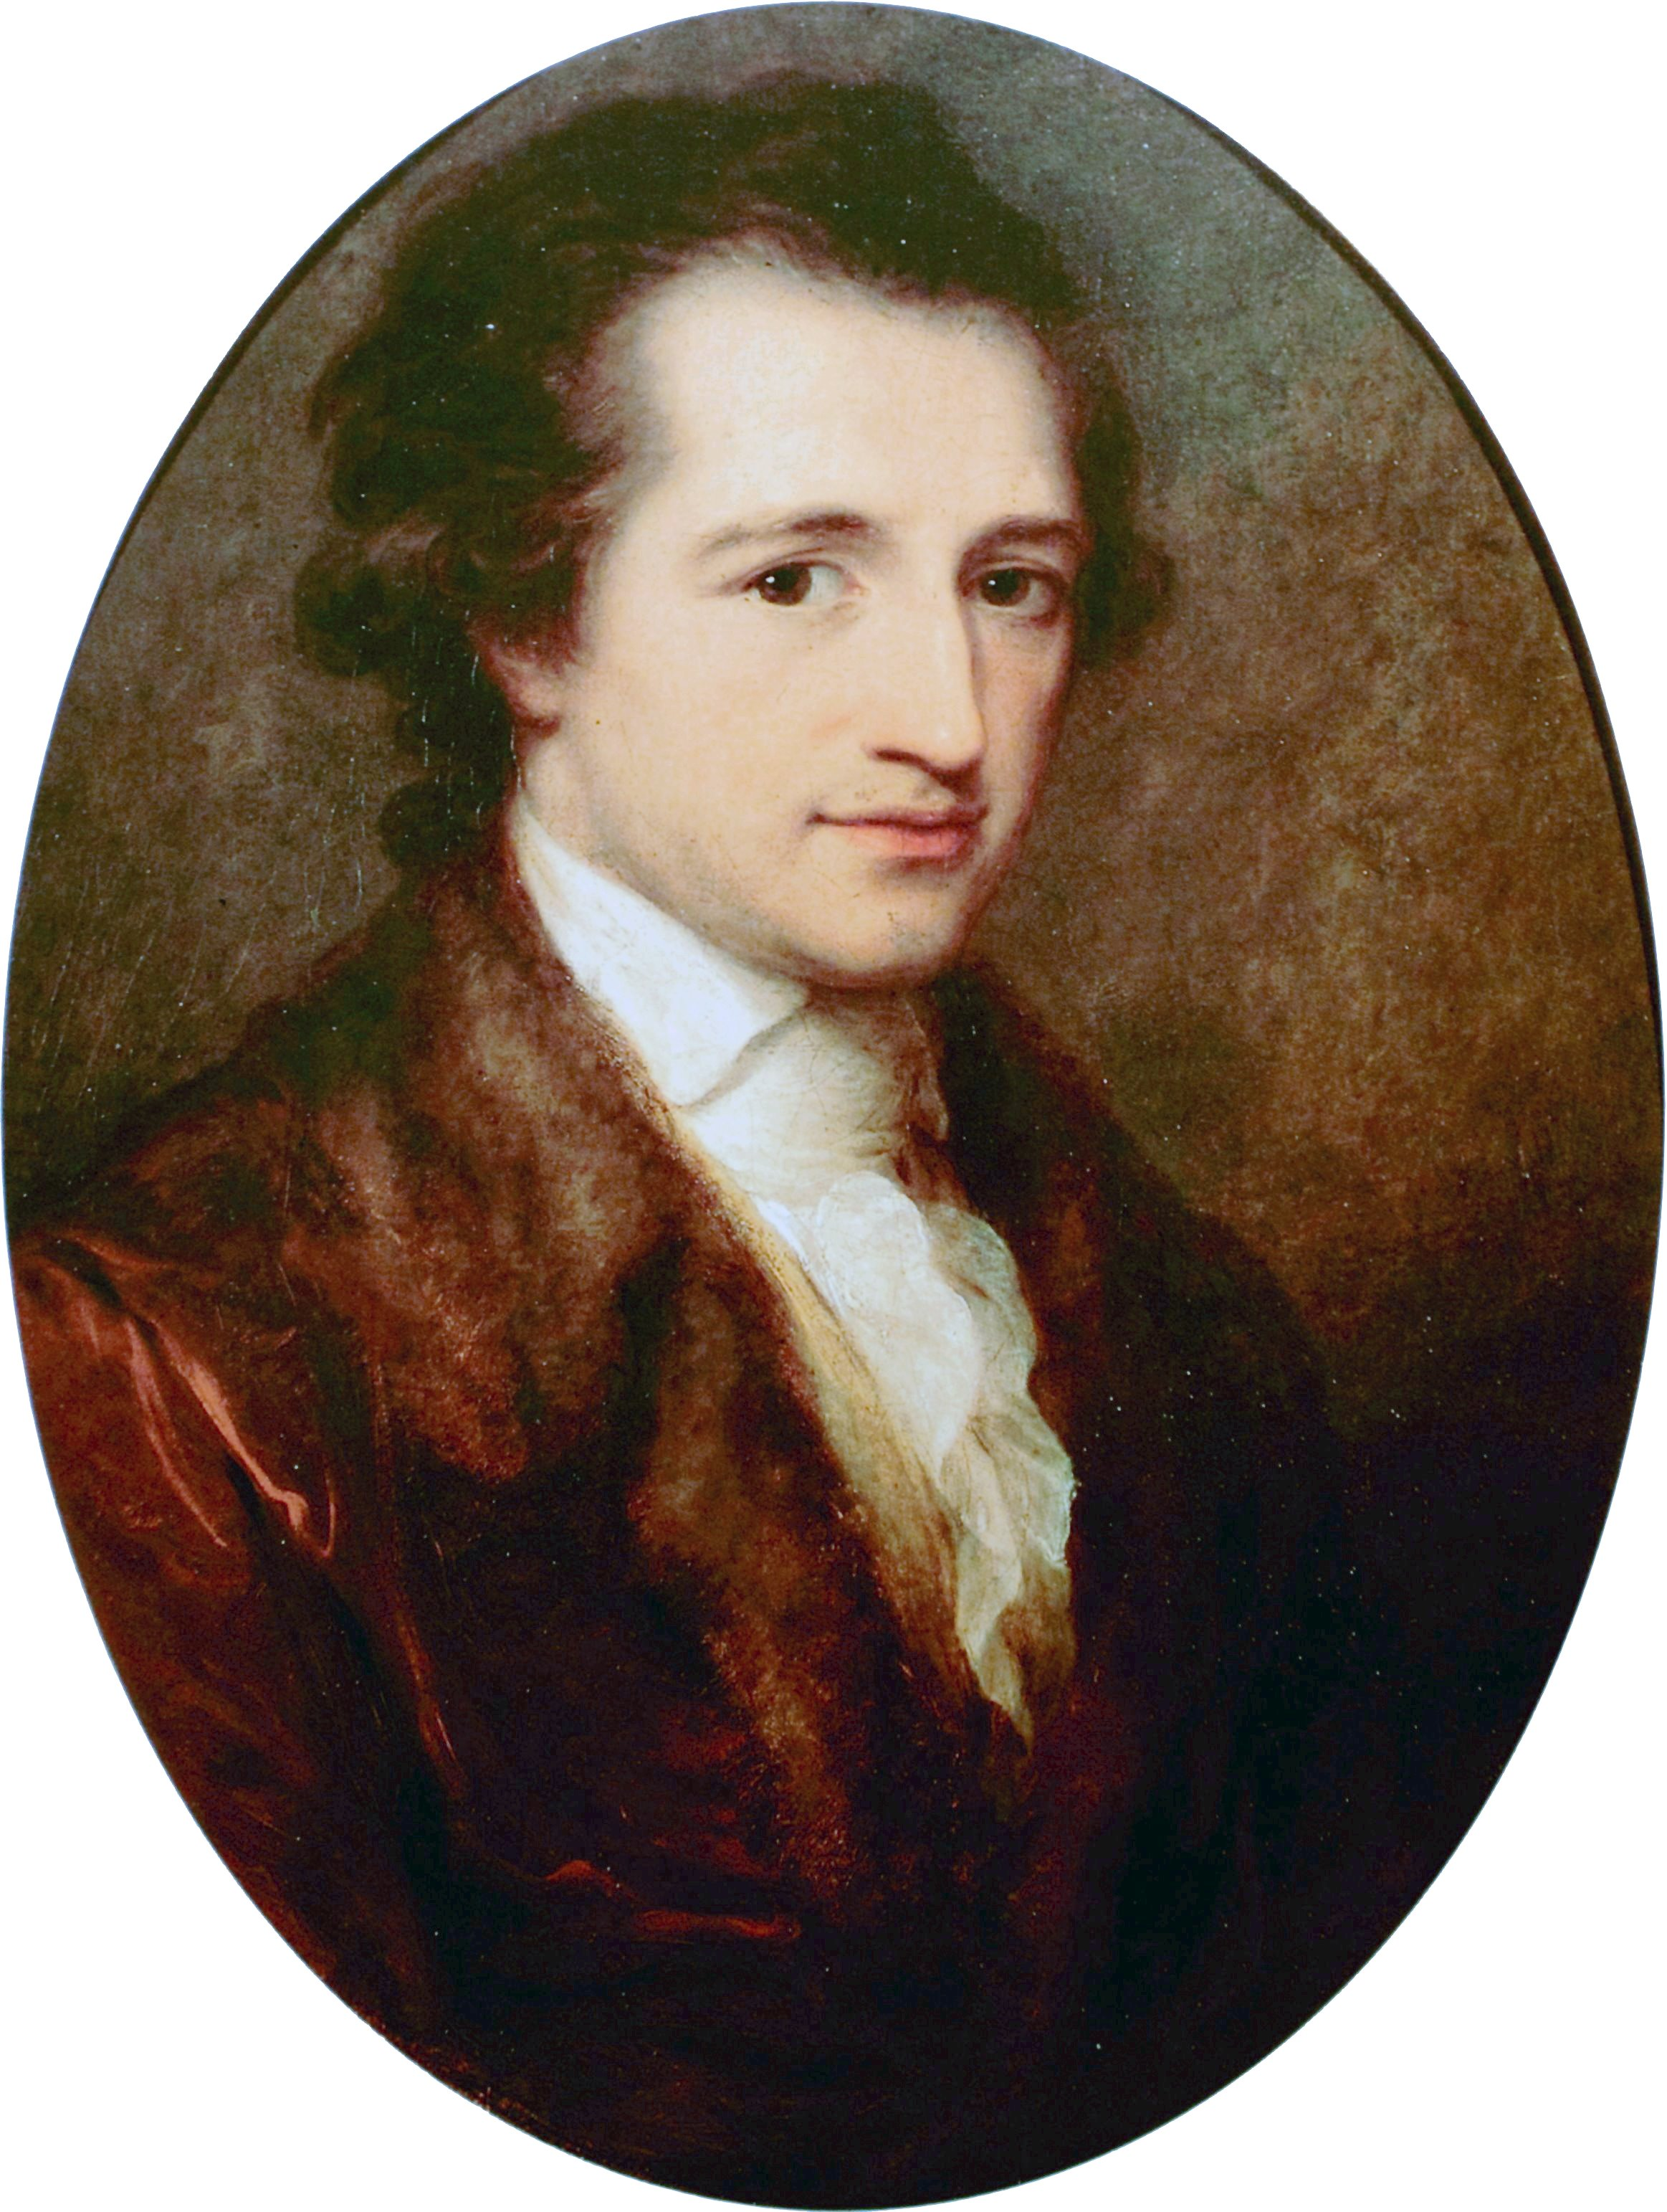
Презентація по біографії
Йоганна Вольфганга Гете

Slide 2
Зміст
1.Коротко про Франкфурт-на-Майні.
2.Дитячі роки Йоганна Вольфанга Ґете.
3.Студентські роки Ґете.
4.Таланти Йоганна Вольфанга Ґете.
5.Знайомство з Гердером.
6.Перебування Ґете у Веймарі при дворі Карла Аґуста.

Slide 3
7.Пояснення мотивів переїзду Ґете до Веймара дослідником його творчості М. М. Вільмамонтом.
8.Нащадки Ґете.
9.Екранізація творів Ґете.
10.Відзнаки , якими був нагороджений Ґете.
11.Об’єкти , що були названі іменем Ґете.
12.Найвідоміші цитати Ґете.
13.Статуї Йоганна Вольфанга Ґете

Slide 4
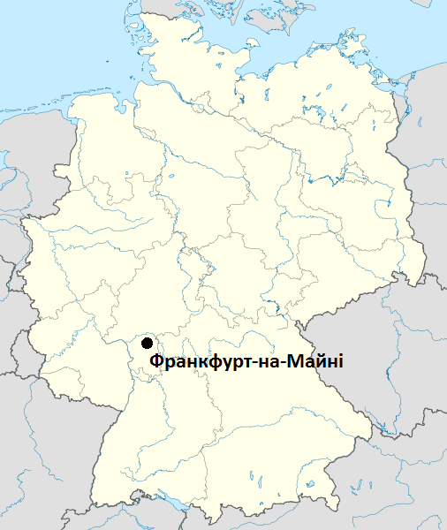

Коротко про Франкфурт-на-Майні
Франкфурт-на-Майні – місто в Німеччині. Зараз населення міста становить 670000 мешканців. Перша згадка про місто датується 794 роком. За життя Ґете , а саме у 1792 році у Франкфурті був коронований останій в історії Німеччини імператор Габзбургер Фпанц II.

Slide 5
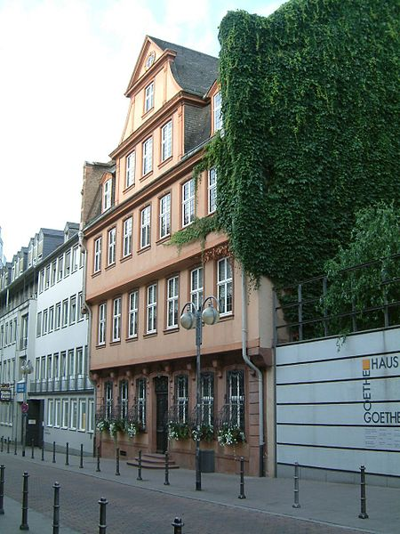
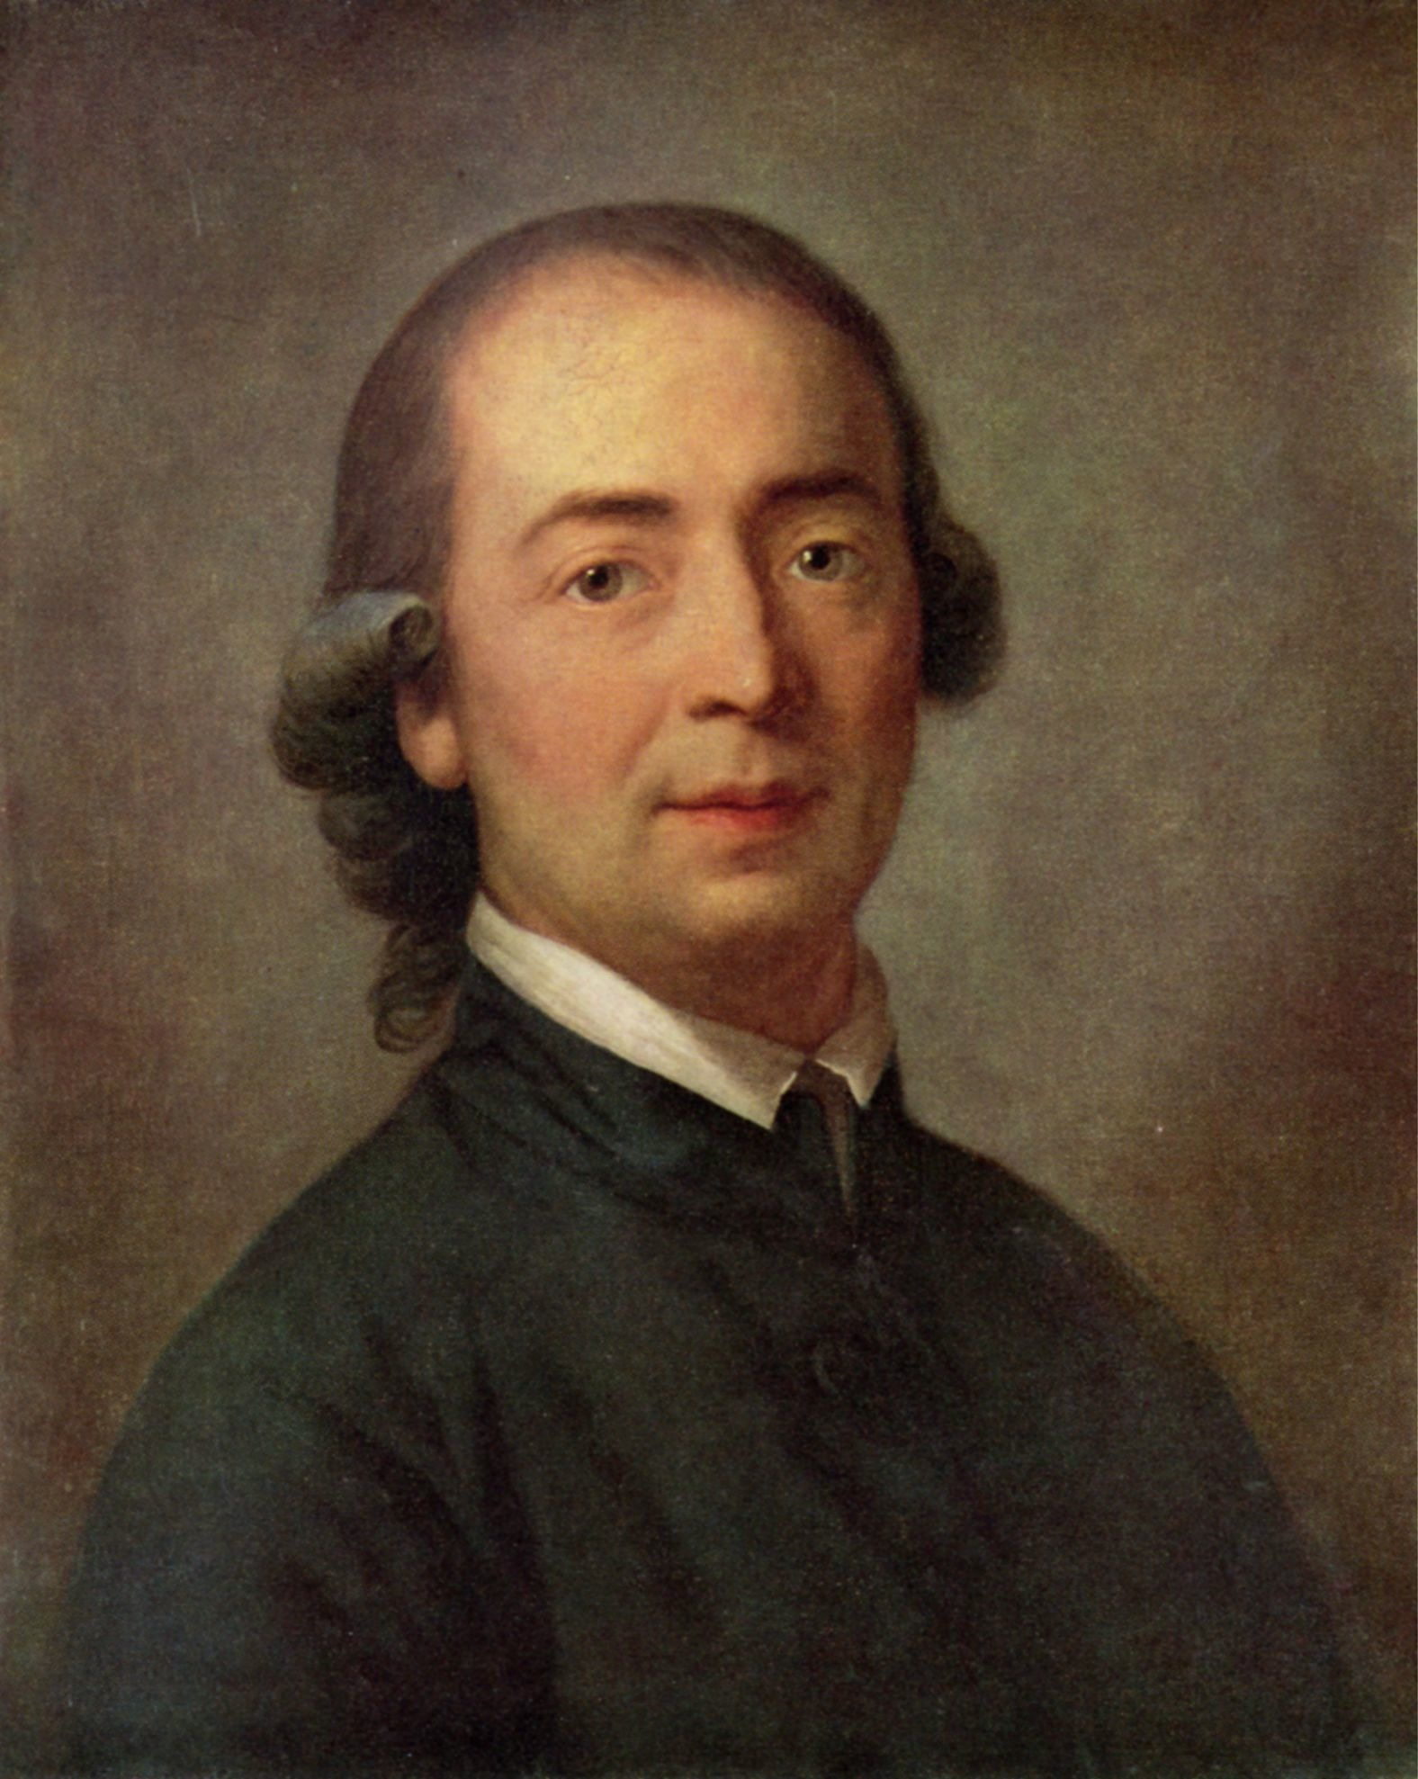
Дитячі роки Йоганна Вольфганга Ґете.
Йоганн Вольфганг Ґете народився 28 серпня 1749 року у місті Франкфурт-на-Майні у сім’ї заможного бюргера Йоганна Каспара Ґете. Мати – Катерина Елізабет Ґете. Від батька Йогану передалася тяга до знань , а від матері любов до створеня історій. Вдома Ґете мав велику бібліотеку. Інколи малий Йоганн заходив у бібліотеку на кілька днів і довго читав , нічого не їв і не пив. Вдома він здобув свою середню освіту.

Slide 6
Студентські роки Ґете
Батько Ґете був із тих , хто , не задовольнивши власні амбіції , намагався дати дітям більше можливостей і дав їм повноцінну освіту. У 1765 році Йоганн Вольфганг Ґете вступив у Лейпцизький університет на юридични факультет , але слухав лекції ще й з літератури й медицини , а уже у 1775 він завершив свою вищу освіту у Страсбурзькому університеті , де захистив дисертацію на звання доктора права. Через кілька місяців він захворів і півтора роки пролежав в ліжку. В цей період його відносини з батьками помітно погіршились.

Slide 7
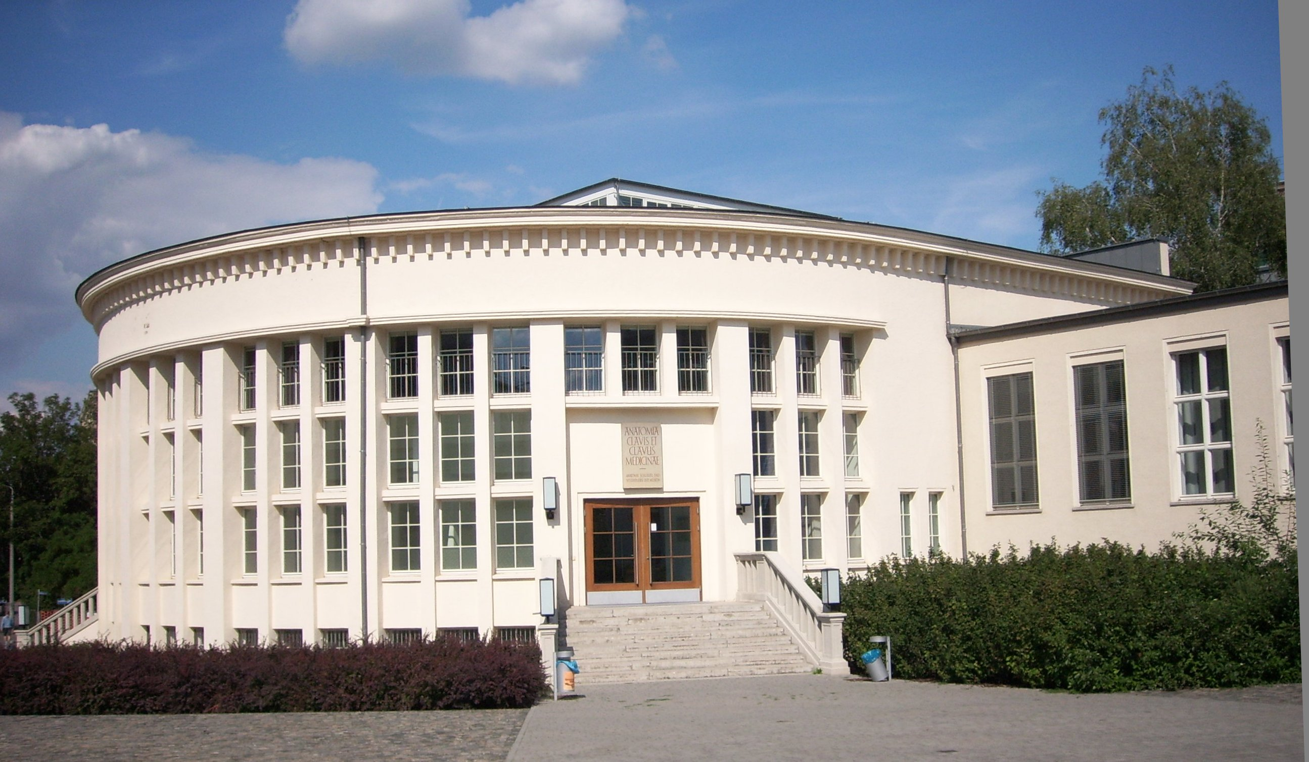
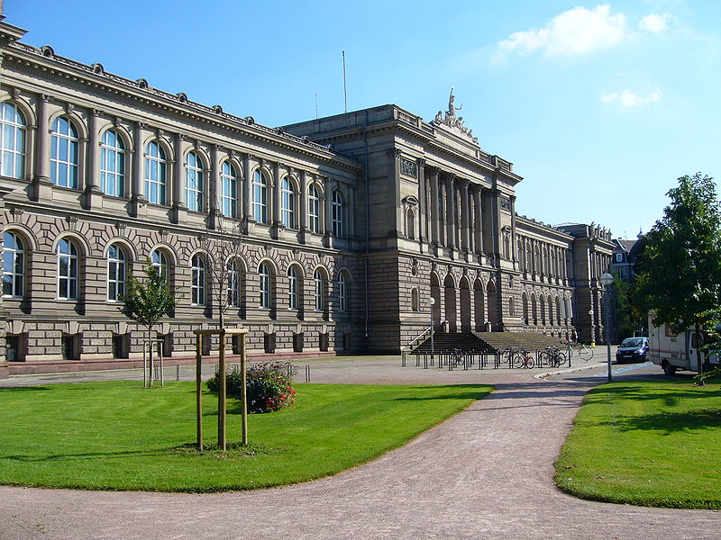
Медичний факультет Лейпцизького університету
Страсбурзький університет

Slide 8
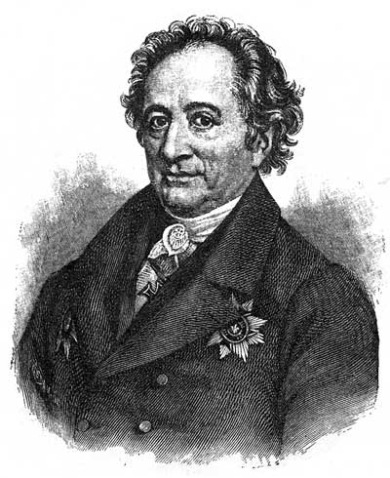
Знайомство з Гердером.
Переломним моментом у творчості Ґете було знайомство з Гердером , який висловив Йоганну свої погляди на поезію і культуру. Гердер познайомив його з багатьма молодими німецькими поетами. В цей період він зацікавився народною поезією.

Slide 9
Перебування Ґете у Веймарі при дворі Карла Аґуста
У 1775 році Ґете був запрошений до Карла Авґуста , герцога Саксен-Веймар-Ейзенаху. Він став першим міністром герцога , одержав титул таємного радника.

Slide 10
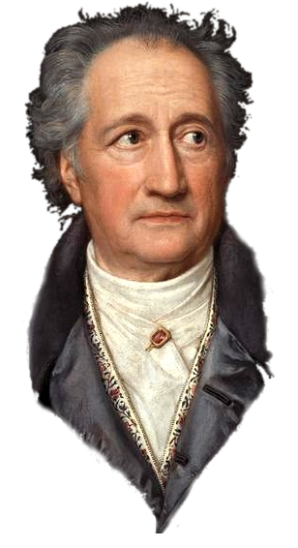
Пояснення мотивів переїзду Ґете до Веймара дослідником його творчості М. М. Вільмамонтом
М. М.Вільмамонт говорив про від’їзд Ґете до Веймара: “Від’їжджаючи до Веймара, Ґете плекав надію домогтися радикального поліпшення суспільних відносин хоча б на невеликому клаптику німецької землі, у володіннях Карла Авґуста, для того, щоб цей клаптик землі послугував зразком для всієї країни…”

Slide 11
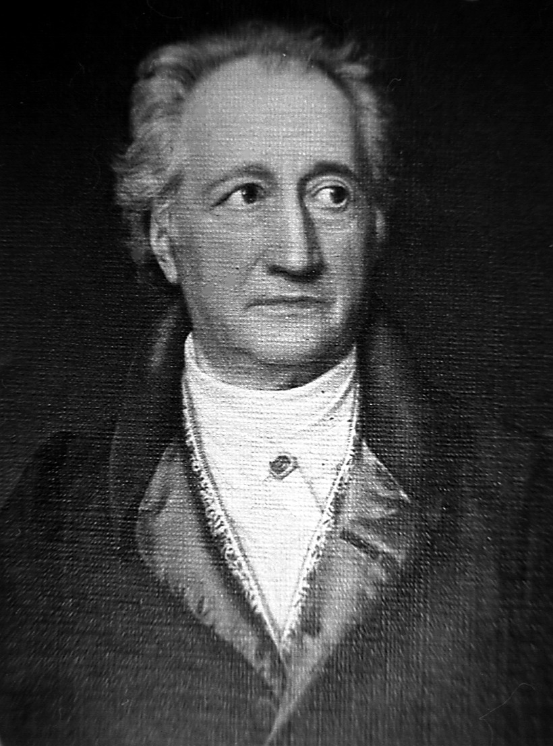
Нащадки Ґете
У Йоганна Вольфганга Ґете та його дружини Крістіани народилося п’ятеро дітей. Діти , що народжувалися після старшого сина Авґуста не вижили: одна дитина народилася мертвою , решта померли після кількох днів чи тижнів після народження.

Slide 12
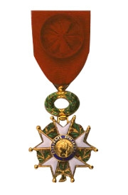
Відзнаки , якими був нагороджений Ґете
1.Кавалер Великого хреста Ордена Громадянських заслуг Баварської корони (Баварія).
2.Кавалер Ордену Святої Анни (Російська імперія).
3.Кавалер Командорського хреста Австрійської Імператорського ордену Леопольда (Австрія)
4.Кавалер Великого хреста Ордена Почесного легіону (Франція)

Slide 13
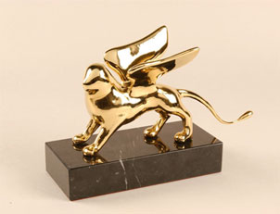
Екранізація творів Ґете
Твори Ґете багаторазово екранізовані. Фільм російського кінорежисера Олександра Сокурова “Фауст” , знятий німецькою мовою і з європейськими акторами , отримав найвищу відзнаку на Венеціанському кінофестивалі 2011 року – “Золотий лев”.

Slide 14
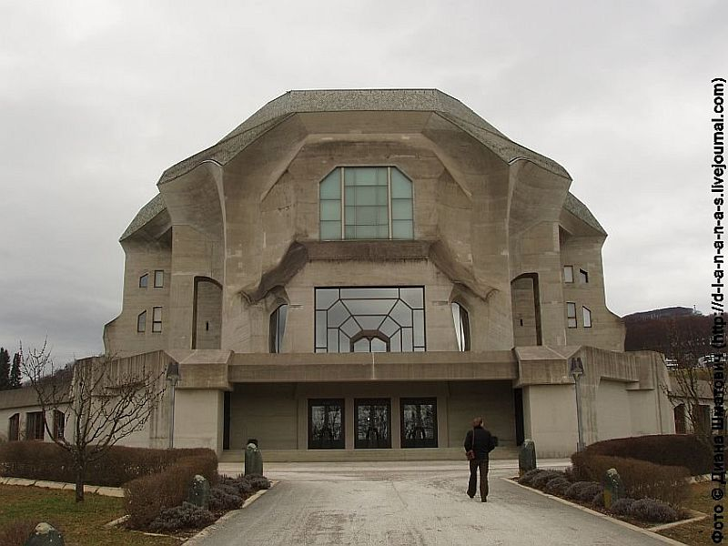
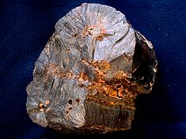
Об’єкти , що були названі іменем Ґете.
Ґете-Інститут – німецький громадська організація метою якої є популяризація німецької мови з кордоном.
Ґетеанум – інтернаціональний антропософський центр в передмісті Базеля.
Гетит – мінерал класу Оксидів та Гідроксидів.
Ґете – четвертий за величиною кратер на Меркурії.

Slide 15

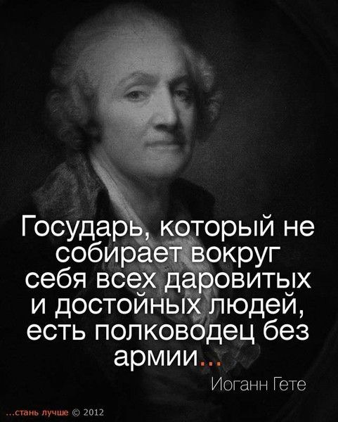
Найвідоміші цитати Ґете

Slide 16
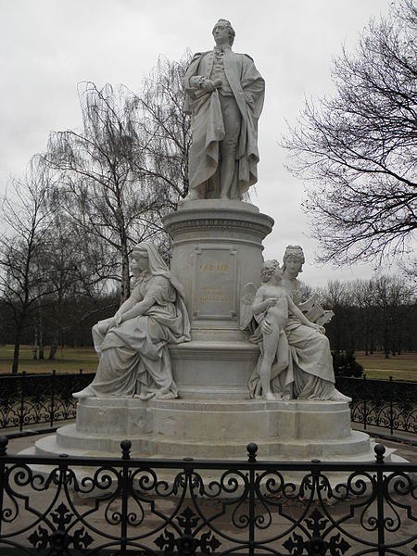
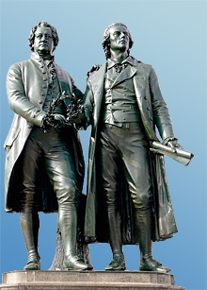
Статуї Йоганна Вольфанга Ґете
Статуя Гердера і
Ґете у Брюселі
Статуя Ґете у Берліні

Slide 17
The end
Презентацію підготував
учень 9 класу
Антонюк Віктор

